Slide 1
Урок математики по теме: Сложение и вычитание в пределах 20.

Slide 2
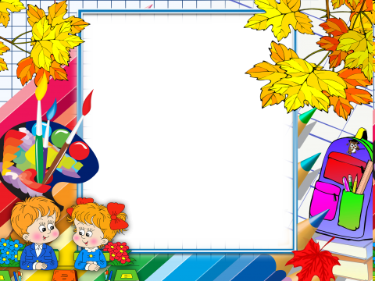
Прозвенел и смолк звонок. Начинается урок. Вы на парты посмотрите – Всё в порядок приведите.

Slide 3
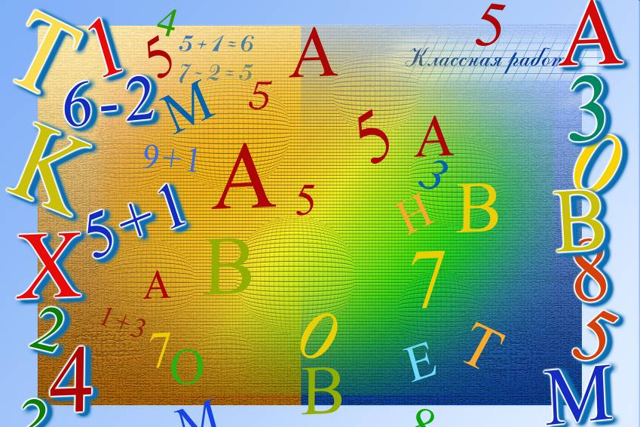
Наши ушки на макушке, Глазки широко открыты, Слушаем, запоминаем, Ни минуты не теряем!

Slide 4
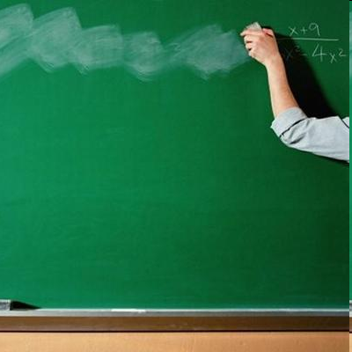
27 февраля
Классная работа
2 4 6 8 10 12 14 16 18 20

Slide 5
Слагаемое | 5 | 3 | 6 | 4 | 9
Слагаемое | 10 | 10 | 10 | 10 | 10
Сумма | 15 | 13 | 16 | 14 | 19

Slide 6
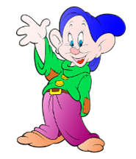
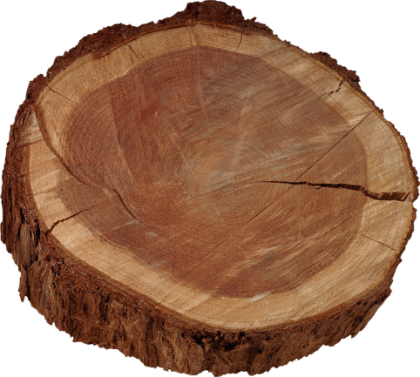
Опасность
Сказка
Друг

Slide 7
+2
14
-4
+3
10
12
17
+7
9
-6
15

Slide 8
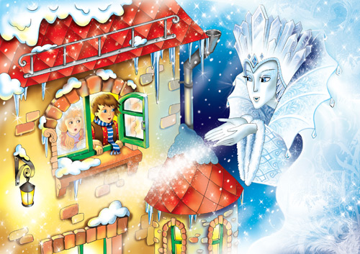

Slide 10
3
5
6
7
9
12
15
19
В
Е
Ч
Н
О
С
Т
Ь

Slide 12
12
+4
17
-5
+5
8
+3
13
-6
10
16

Slide 13
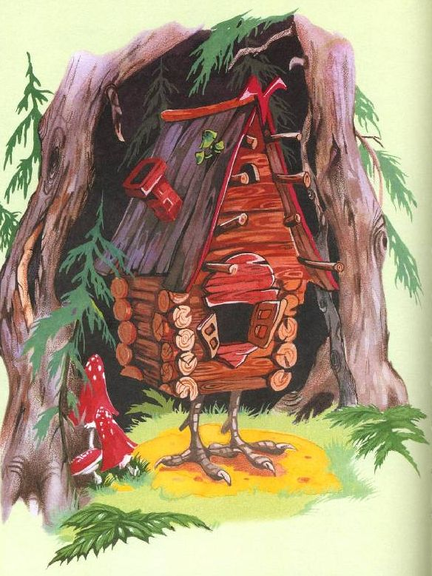
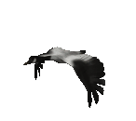
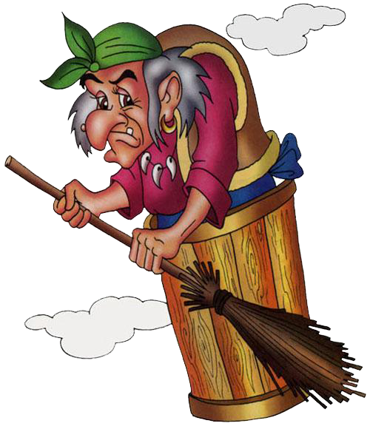

Slide 14
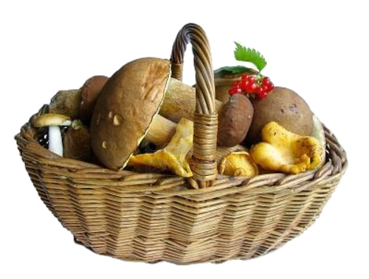
14 боровиков
Лена
8 боровиков
Вова
? боровиков
Вова
6 боровиков
? рыжиков
12 рыжиков
Катя
На 3 <, чем Лена
Петя
7 рыжиков
Катя
5 рыжиков

Slide 15
-4
10
+3
14
9
+3
11
+7
16
-8
8

Slide 16
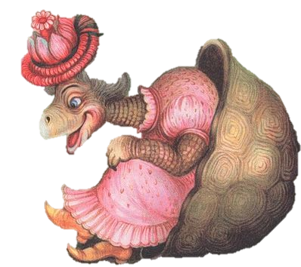
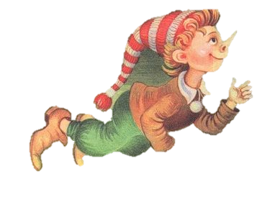

Slide 17
Задание
Найди ошибку.
а) 9 < 16 - 8
б) 12 + 5 < 17
в) 14 - 5 < 17-9

Slide 18
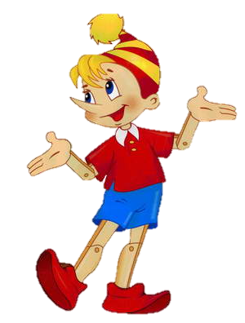
Привет, друзья!
Как здорово, что вы у меня есть!

Slide 19
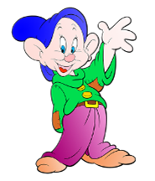
Лестница достижений

Slide 20
Спасибо за работу
на уроке!

